Slide 1
UNE CONSULTATION
DE NÎMES MÉTROPOLE
UNE CONSULTATION
pour co-construire les mobilités
DE NÎMES MÉTROPOLE
d’aujourd’hui et de demain
pour co-construire les mobilités
d’aujourd’hui et de demain

Slide 2


Les mobilités de Nîmes Métropole au cœur de l’avenir du territoire
Améliorer les déplacements urbains, en les rendant plus proches des attentes des habitants
Améliorer la qualité de vie des habitants dans un territoire aux circulations fluides
Maintenir les développements urbains et économiques
Inciter à l’utilisation des modes de transports alternatifs, plus doux
Contribuer, à l’échelle de Nîmes Métropole, à la lutte contre le
réchauffement climatique grâce, entre autres, à la réduction
des émissions des gaz à effet de serre

Slide 3
Un réseau
TANGO optimisé en
2022
Offrir des liaisons plus directes et plus rapides
Adapter le réseau aux besoins des administrés et plus particulièrement la clientèle active
Gagner des temps de parcours
Inciter à l’utilisation d’autres modes de transports (que le véhicule individuel)

Slide 4
Un document cadre qui projette Nîmes Métropole à échéance 2030
en matière de mobilités
Un Plan de mobilité (PDM)
2030
Des objectifs ambitieux pour mieux répondre à l’avenir de notre territoire qui concilient développement économique et préservation de l’environnement
Un territoire accessible à tous et pour tous grâce à un réseau interconnecté favorisant l’intermodalité
Pour un territoire toujours plus attractif

Slide 5
Pourquoi consulter les habitants ?
« Imaginons le territoire de demain »
Favoriser la connaissance des actions de mobilités menées par
l’Agglomération
Partager et faire comprendre la logique du réseau Tango
Co-construire les projets de déplacement avec les habitants
Les impliquer dans l’acceptation du Plan de Mobilité (PDM) 2030
Les inciter à utiliser d’autres modes de transports

Slide 6
Démarches Réseau 2022, PDM et Plan Vélo
Construction des scénarios
Arbitrages
Mise en œuvre/procédure
Ateliers communes
Sept. – Oct. 2021
Réunion Plénière Maires des communes
Janvier 2021
Ateliers Géographiques « Grand public »
Janv. - Fév. 2022
Réseau 2022
Réseau 2022
Bilan/arbitrage
Février 2022
Comité de partenaires
Mars 2022
Calage offre & production, communication…
Avril - Août 2022
Conseil de Développement
Février 2022
Choix d’un scénario
Mars 2022
Plan d’action
Av. - Mai 2022
Enquête publique
Juin 2022
Approbation PDM
Déc. 2022
PDM
PDM
PDM
Plan d’action Vélo
Finalisation/arbitrage
Concertation asso vélo
Négo maîtrise d’ouvrage
Mise en œuvre

Slide 7


LES ENSEIGNEMENTS DES ÉTUDES
SUR LES HABITUDES
DE DÉPLACEMENTS
DES HABITANTS DE NÎMES
MÉTROPOLE

Slide 9
74%
Les leçons des grands
enseignements des études
sur les mobilités
Un fort flux de domicile - travail / domicile – étude
(74%) des communes vers Nîmes et plus particulièrement en provenance de l’Est avec une utilisation du véhicule individuels
Des pôles d’attractivité
Domicile – étude : Marguerittes, Bouillargues, Manduel
Domicile – travail en direction de Garons, Caissargues, Marguerittes et Bouillargues

Slide 10
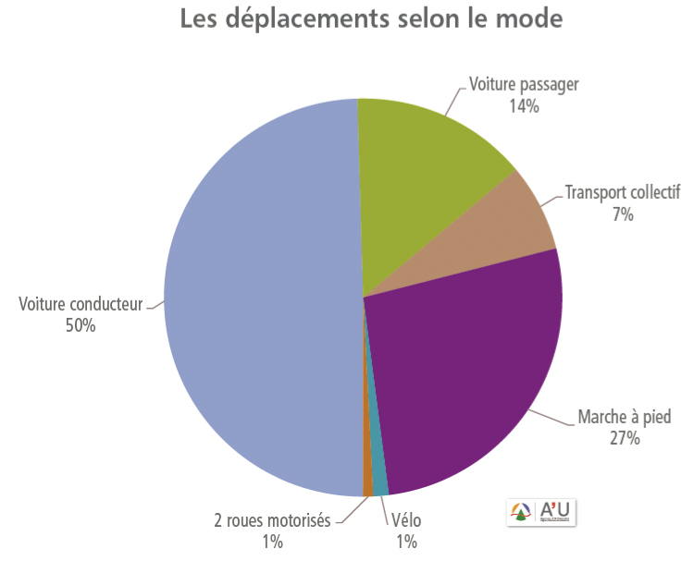
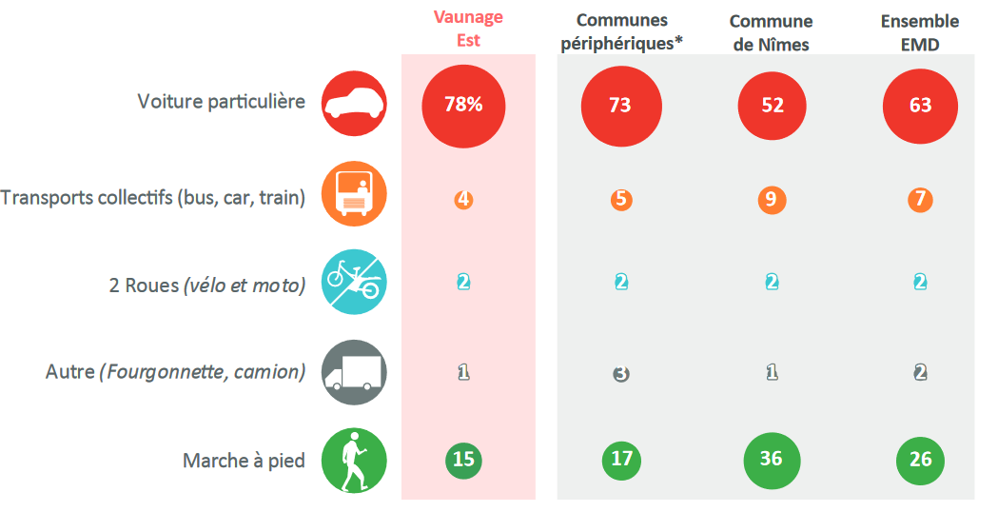
Les leçons des grands
enseignements des études
sur les mobilités

Slide 11
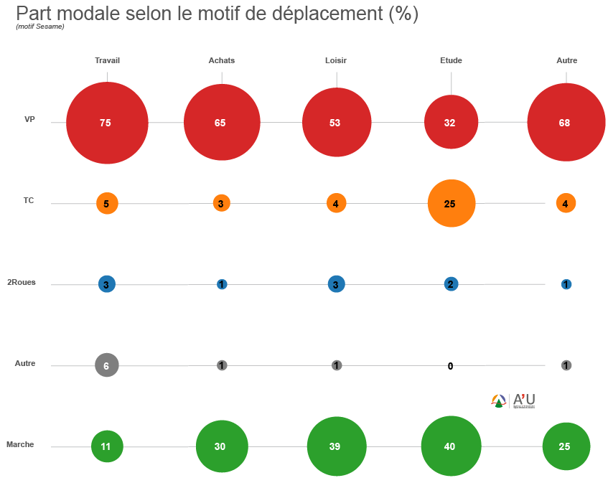
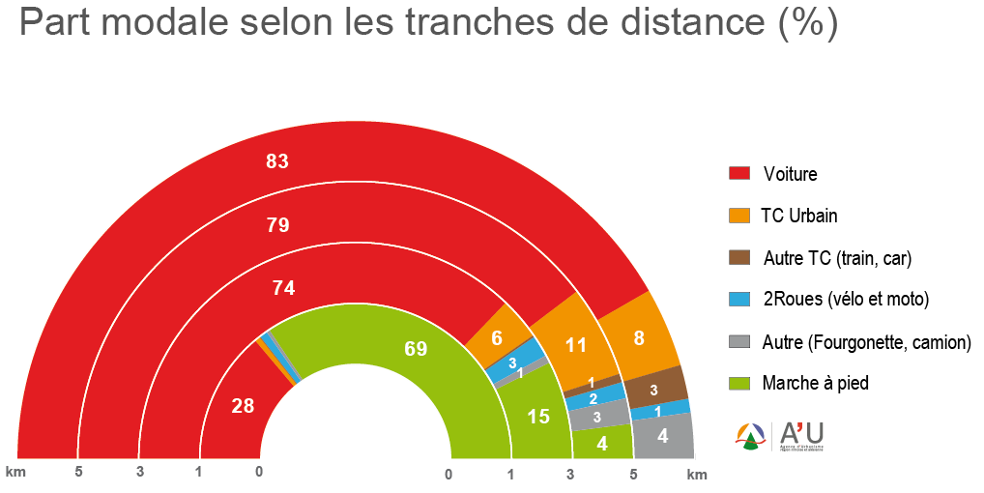

Slide 12


3,5 déplacements/jour
14km/jour
48mn/jour
64%
27%
POUR SYNTHÉTISER
SUR NÎMES MÉTROPOLE
7%
1%

Slide 13
PART DES TRANSPORTS EN COMMUN DANS LES DÉPLACEMENTS
COLLECTIVITES | POURCENTAGE
Nîmes Métropole | 7%
Grand Nancy | 10%
Grand Besançon | 12%
Grand Dijon | 13%
ET AILLEURS
EN
FRANCE

Slide 14
74%
DU TRAFIC
EST POUR DES TRAJETS
DOMICILE – TRAVAIL / ÉTUDES
2
LIGNES
TANGO
Le réseau aujourd’hui
de BHNS
9
LIGNES
urbaines
9
LIGNES
périurbaines

Slide 15

LE RESEAU AUJOURD’HUI

Slide 16

LA CONSULTATION DES
HABITANTS DE NÎMES
MÉTROPOLE

Slide 17
Information publiée dans le magazine Métropole (décembre 21)
Information après des élus
Consultation ouverte aux habitant SUR INSCRIPTION sur internet
Organisation de tables rondes par secteur géographique
Présentation du futur réseau Tango du secteur concerné
Dans chaque atelier, les participants seront appelés à exprimer leur souhait au regard du tracé en faisant des propositions alternatives crédibles.
Comment consultons-nous les habitants ?

Slide 18
25/01/22 14h – 17h Secteur Nîmes Costières à Nîmes Métropole (Colisée 3 - 3 rue du Colisée - Nîmes)
26/01/22 14h -17h Secteur Gardonnenque à la Calmette (Halle des Sports P. Debureau)
27/01/22 14h -17h Secteur Garrigues à Marguerittes (Salle Polyvalente Louis Picard)
01/02/22 14h- 17h Secteur Nîmes Garrigues Ouest à Nîmes Métropole (Colisée 3 - 3 rue du Colisée - Nîmes)
02/02/22 14h- 17h Secteur Costières – Saint-Gilles à Rodilhan (Espace culturel Bernard Fabre)
03/02/22 14h- 17h Secteur Nîmes Centre à Nîmes Métropole (Colisée 3 - 3 rue du Colisée - Nîmes)
03/02/22 17h -20h Secteur Nîmes Courbessac Mas de Mingues à Nîmes Métropole (Colisée 3 - 3 rue du Colisée - Nîmes)
07/02/22 14h- 17h Secteur Nîmes Garrigues Nord à Nîmes Métropole (Colisée 3 - 3 rue du Colisée - Nîmes)
08/02/22 14h- 17h Secteur Nîmes Ouest Saint Césaire à Nîmes Métropole (Colisée 3 - 3 rue du Colisée - Nîmes)
09/02/22 14h- 17h Secteur Vaunage à Langlade (Salle Jean Cavalier)
10/02/22 14h- 17h Secteur Nîmes Grézan Chemin Bas d’Avignon à Nîmes Métropole (Colisée 3 - 3 rue du Colisée - Nîmes)
Quand consultons-nous les habitants ?
11 ateliers
entre le 25 janvier & le 10 février 2022

